Slide 1
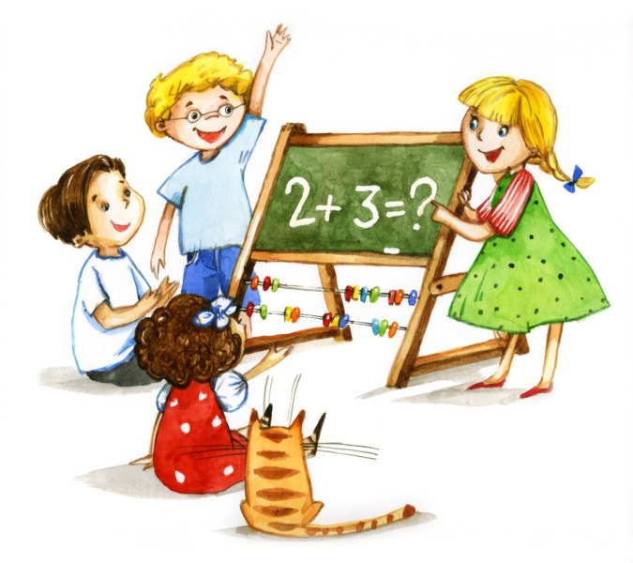
Урок матeматики
1 класс
Прибавить и вычесть число 3.
Решение текстовых задач.

Slide 2
Устный счет
Счёт в пределах 10 в прямом и обратном порядке начиная с 1, 10, через 1.
Какое число идёт за числом: 2, 6, 9?
Какое число идёт перед числом: 4, 8, 3?
Какое число стоит между числами: 7 и 9, 5 и 7, 0 и 2?
Назовите соседей числа: 3, 7.
Как получить следующее число? (предыдущее число)

Slide 3
7
9
2

Slide 4
3
7
4

Slide 5
2
6
4

Slide 6
5 + 3 =
8
1
1 + 3 =
4
3
6 + 3 =
9
4
6 - 3 =
4 - 3 =
7 - 3 =

Slide 7
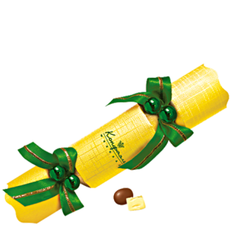
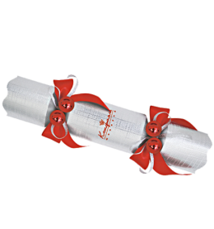
ВАСЯ СДЕЛАЛ хлопушки. Коля сделал хлопушки. Сколько всего хлопушек?
4 + 2 =6(х.)
Ответ: 6 х.

Slide 8
Какая фигура пропущена?

Slide 9
Наступили холода. Обернулась в лед вода. Длинноухий зайка серый Обернулся зайкой белым. Перестал медведь реветь: В спячку впал в бору медведь. Кто скажет, кто знает, Когда это бывает?
Зимушка - зима

Slide 10
- Как получили 10?
7 + 3 7 + 2 +1 =
10
7 + 3 7 + 1 +2 =
10

Slide 11
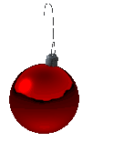
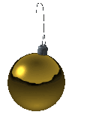
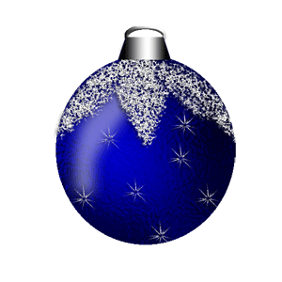
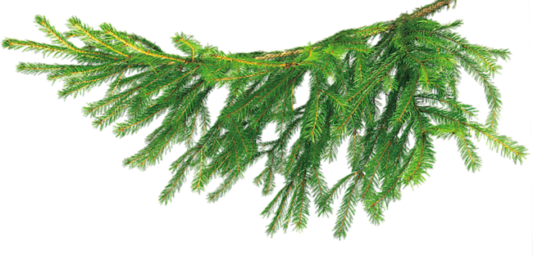
6
6 - 3 6 - 2 - 1 =
3
6 - 3 6 - 1 - 2 =
3

Slide 12
Физминутка
Раз-два-три – на месте шаг,
Палки лыжные в руках.
Мы вперёд руками вертим.
Пусть по классу дует ветер!
А теперь назад покрутим,
Снова ветер делать будем.
Возле парты мы идём
И в ладоши звонко бьём.
Раз – хлопок, и два – хлопок,
И за парту сядь, дружок.

Slide 13
Работаем в учебнике с. 106 Задание 1.
задача
условие
вопрос
решение
ответ

Slide 14
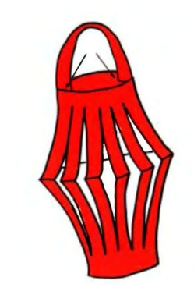
Варя склеила фонариков для елки. Юра склеил 3 фонарика. Сколько фонариков всего?
5 + 3 =8(ф.)
Ответ: 8 ф.

Slide 16
Вычисли: Увеличь на 3 каждое из этих чисел
7 | 2 | 1
10
5
4

Slide 17
Вычисли: Уменьши на 3 каждое из этих чисел
10 | 8 | 3
7
5
0

Slide 18
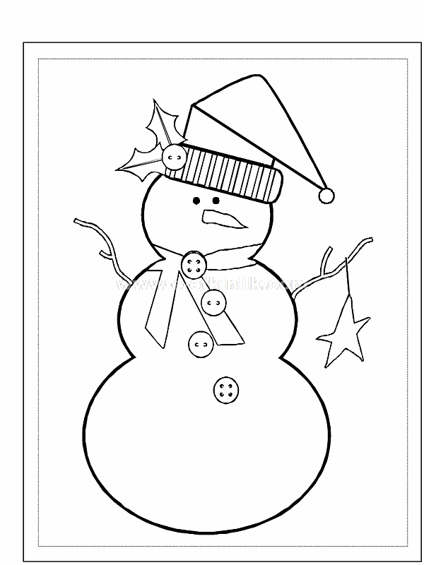

Slide 19
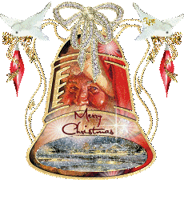
Прозвени-ка, дружок, Голосистый звонок. Перемену ждут ребята, Поиграть, попрыгать надо.

